Slide 1
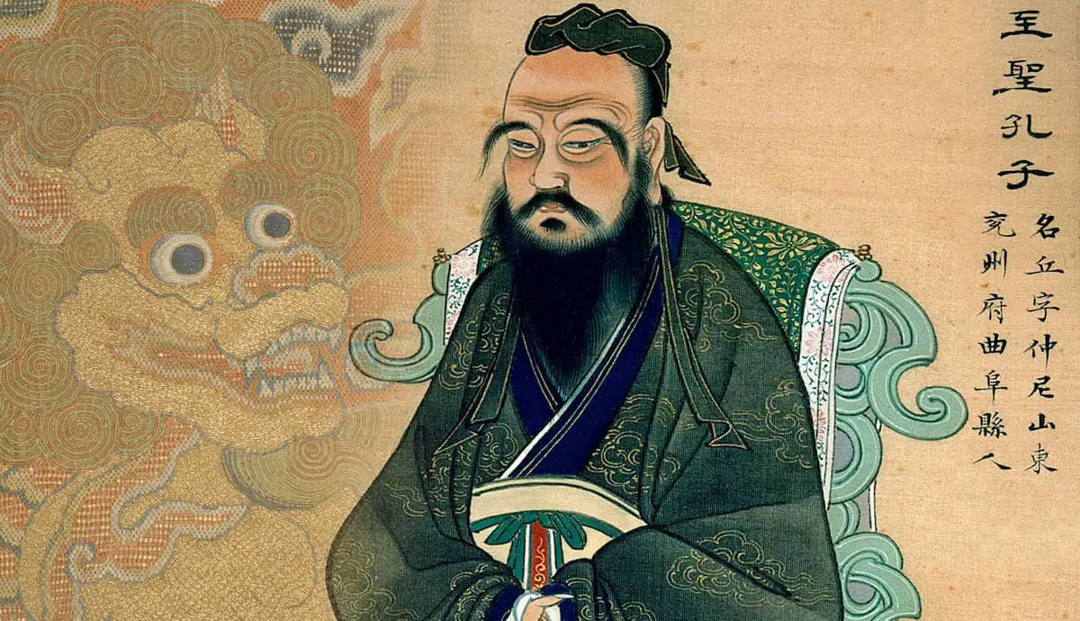
Perenitatea învățăturilor lui Confucius
Prof. Dr. Ing. Ecaterina Andronescu
“Confucianismul nu caută omului vreun alt scop decât acela de a-și desăvârși umanitatea prin îndeplinirea datoriilor potrivit cu ceea ce este adevărat și drept: tatăl trebuie să fie tată, fiul să fie fiu.”
Mircea Eliade, Ioan P. Culianu

Slide 2
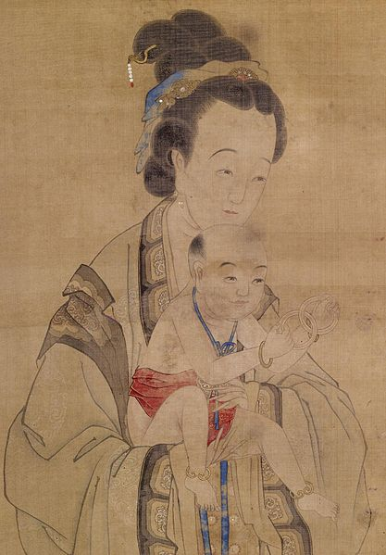
Copilăria și tinerețea
Confucius s-a născut într-o familie de oameni educați, cărturari, cu admirație față de strămoși. În casa unuia dintre ei, pe un tripoid – considerat un semn al destinului, era gravată inscripția “Să nu mergi țanțoș pe drum. Să accepți cu modestie funcția oferită pe care să o îndeplinești cu umilință și sinceritate și întotdeauna să-ți respecți strămoșii”, prefațând ceea ce ne-a lăsat Confucius;
Străbunicul, bunicul și tatăl său au deținut dregătorii importante - guvernatori de districte cu atribuții în administrația civilă și în apărare militară [1];
Tatăl său – Shu Lianghe (Șu Liang hă) cunoscut și sub numele de Kang Ge, prin fapte de curaj și inteligență, s-a bucurat de o mare reputație;
Mama lu Confucius, Yan Zhengzai (Ian Cengțai) fiică de cărturar s-a căsătorit la vârsta de 13 ani cu tatăl lui Confucius trecut de 60 de ani.

Slide 3
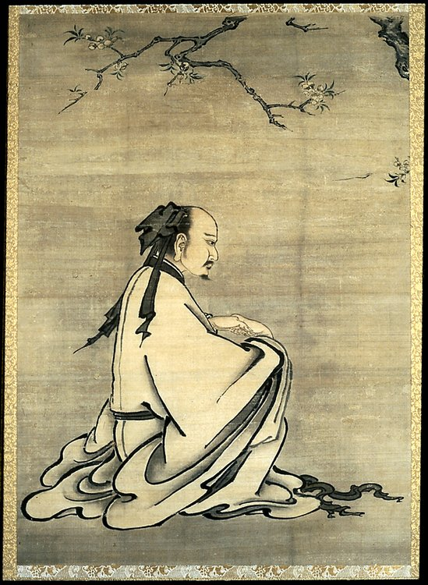
Copilăria și tinerețea
Confucius s-a născut într-o zonă a muntelui Niqin, identificată, în grabă de părinții săi;
Izvorul din grota arida, locul de naștere a lui Confucius, curge și astăzi fiind mărturie și simbol al nașterii și nemuririi lui Confucius [1];
“Data nașterii a lui Confucius este consemnată a fi 27 august 551 Î.H., în cel de-al 21-lea al domniei regelui Ling al dinastiei Zhen și în cel de-al 22-lea an al domniei principelui Xiang, al principatului Lu ” [1];
Tatăl lui Confucius i-a dat numele strămoșesc de familie Kang și numele legat de locul nașterii – muntele Niqin, stilizându-l în Zong Ni (al doilea nume de la muntele Niqin).

Slide 4
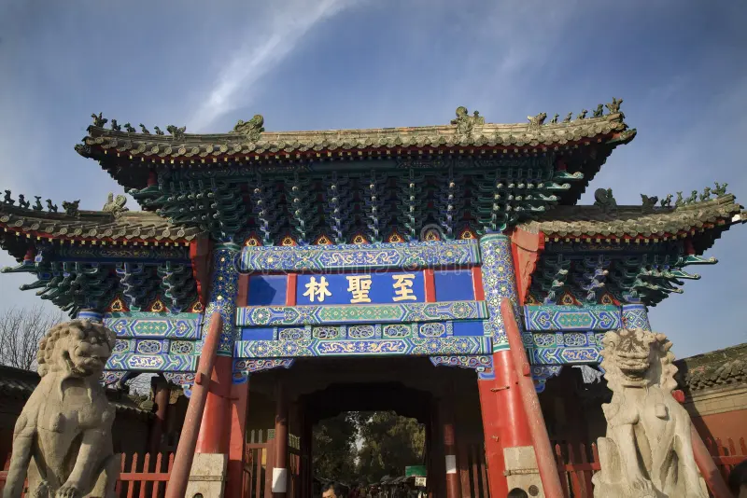
Copilăria și tinerețea
La vârsta de 3 ani își pierde tatăl și se întoarce în casa bunicilor materni, de la care încă de la 5 ani învață complicatele hieroglife chinezești;
De la 12-13 ani era apreciat pentru cunoștiințele acumulate și pentru talentul muzical, dar și pentru dragostea față de regii străbuni și înțelepți, deprinderi insuflate de mama și bunicul său;
Munca istovitoare pentru susținerea familiel, aduce decesul timpuriu, la doar 40 de ani, mamei sale;
Pe locul unde își odihnesc veșnicia părinții săi, s-a construit un Templu memorial, loc de venerație și pelerinaj.

Slide 5
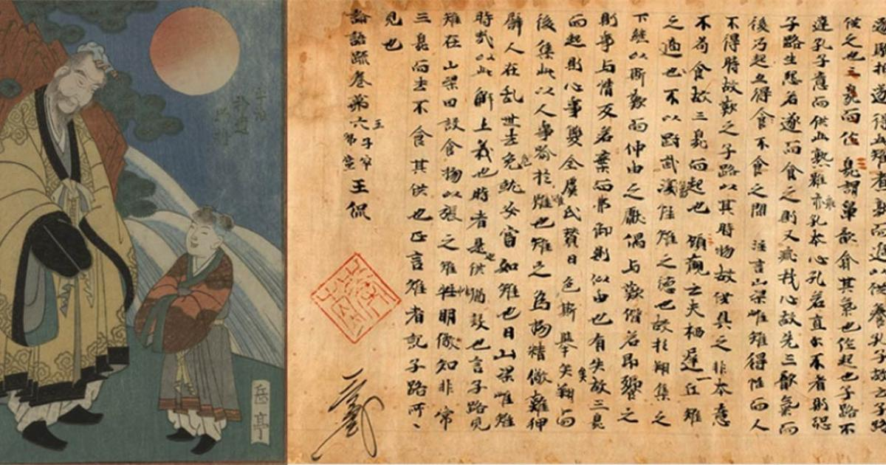
Copilăria și tinerețea
Despre Confucius, s-a scris postum, că de la 12-13 ani devenise, apreciat “pentru cunoștiințele acumulate și pentru talentul său muzical”;
Mama și bunicul său l-au educat în spiritul dragostei și respectului față de regii străbuni și l-au îndemnat să studieze domeniile istoriei, arheologiei și “Cartea schimărilor” ;
De asemenea, i s-a insuflat ideea că are strămoși înțelepți și deci responsabilitatea de a duce mai departe tradiția familiei;
Moartea mamei sale, îl determină, de la 17 ani nu numai să ducă un trai modest, dar să fie obligat să muncească, fără să abandoneze studiul;
Așa se face că devine păstor de vite, la un latifundiar căruia îi condiționează angajarea sa de accesul la colecția lui de cărți.

Slide 6
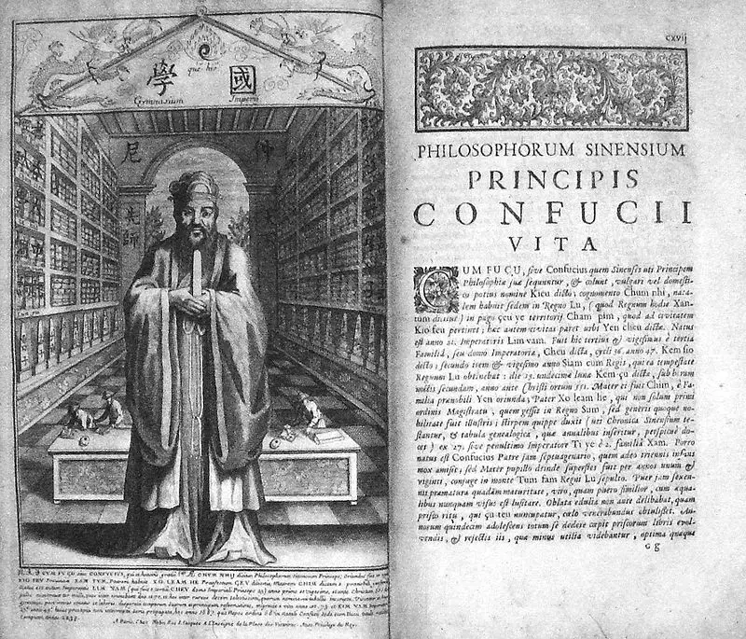
Opera lui Confucius
Accesul la cărțile latifundiarului, pozitia de păstor de vite dar mai ales inteligența îi permit tânărului Confucius să-și clarifice și să consolideze concepția despre societate și viață;
Sesizează inechitatea relațiilor de subordonare în muncă;
Afirmă nevoia de a considera condiți corecte de trai, un tratament uman în relația stăpân/subordonat;
Se pronunță împotriva subordănării și stratificării sociale;
Renunță la instrumentul de putere ce-i fusese încredințat ca mic slujbaș (abandonarea biciului) ;
Le propune celorlalți paznici de vite să “acționeze împreună” să ridice colibe, să aibă un program, de masă;
Inițiază ucenicii noi precum: zidar, lemnar, arcaș, etc.

Slide 7
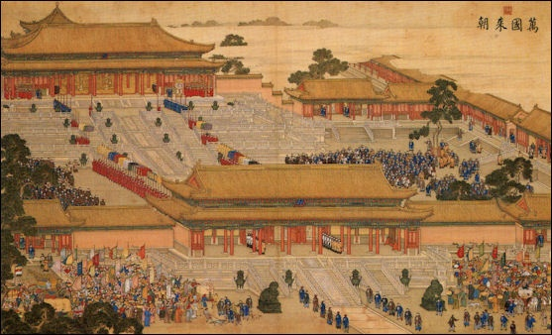
Opera lui Confucius
Evoluează prin înțelepciune, prin respectul celor care îl ascultau dar și prin umilințe;
Își dezvoltă profesia ca sursă de trai printr-o crescătorie de iepuri;
Continuă și studiile de istorie, literatură, ritualuri;
Muzica îi devine o constantă preocupare;
Cântă la clopoței, gonguri, la țiteră atingând perfecțiunea și atrăgând aprecierea muzicienilor de la Curtea Regală;
La 20 de ani Confucius devine un om instruit, cu maniere cuviincioase, cu fapte, gesturi binevoitoare și comportare politicoasă și decentă [2];
Se comportă permanent cu buna cuviință;
Era calm, controlat, demn, de ceremonialul de la Curtea Imperială.

Slide 8
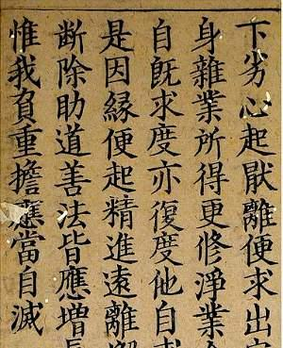
Opera lui Confucius
Exprima clar că patima pentru câștig constituie izvorul frământărilor sociale;
O funcție socială trebuie să permită desăvârșirea personalității celui care o obține;
Concluzia: ”nimic nu se poate realiza în lume, nici în cea mai influentă funcție fără însușirile căpătate prin educație;
Nu poate fi dobândită vreo împlinire totală decât printr-un studiu intens;
Gândirea fără roadele cititului este stearpă”;
“Cel care conduce prin puterea virtuții, dobândită prin educație, este asemenea Stelei Polare”: stă în locul său iar toate celelalte stele i se închină”;
Confucius spune: “La 15 ani am început cu toată voința să învăț. La 30 de ani crezul meu era deja întemeiat. La 40, am scăpat de îndoieli. La 50, au aflat Datul Cerului. La 60 de ani, înțelegeam tot ce auzeam. La 70 de ani, fără să încalc Regulile (Legile) îmi urmam dorințele inimii.”

Slide 9
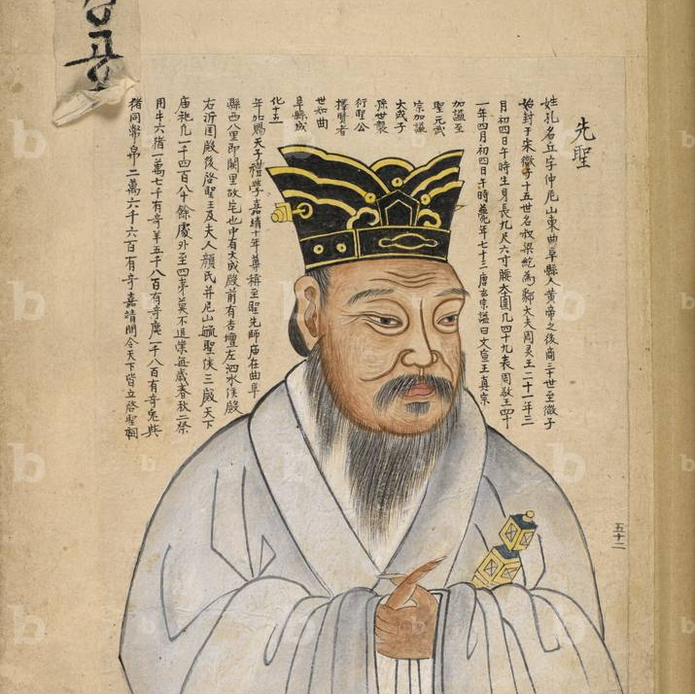
Opera lui Confucius
Atunci când este întrebat de un Rege: Cum să fac poporul să mă urmeze cu supunere?
Confucius răspunde: “Pe cei care urmează Calea dreaptă să-i așezi mai presus decât pe cei care o aleg pe cea strâmbă. Dacă pe cei drepți îi vei îndepărta și pe cei cei nedrepți îi vei aduce mai aproape, poporul nu te va urma”;
“Cărturaul se dedică cu totul Căii drepte dacă nu, nu merită să-ți fie dascăl”;
Cel ce slujește propriul propriul interes, nu-și atrage asupra sa decât dezaprobare și ură;
Fii credincios ție însuți, respectându-l pe celălalt.

Slide 10
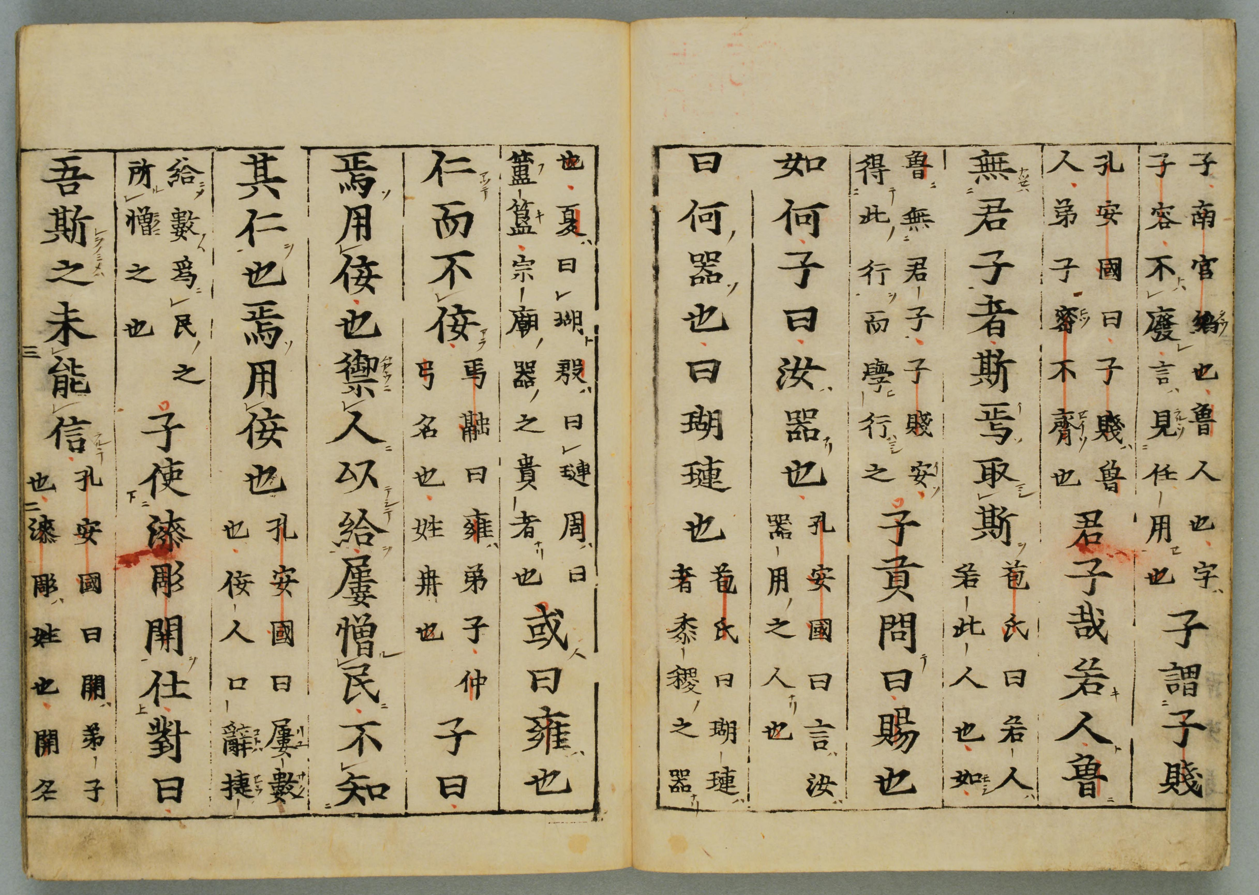
Școala lui Confucius
Confucius creatorul primei școli private din China, și din întreaga lume
Experiența de viață, cunoașterea acumulată nu-l determină să oprească învățatul, dar consideră că este o necesitate împărtășirea învățăturilor sale către discipoli;
Organizează o școală – de învățătură tradițională care să amelioreze declinul moralității din societate;
Școala a fost deschisă, în conformitate cu datele istorice, în anul 522 î.H., atunci când Confucius avea 30 de ani;
Școala se deschide în propria-i casă;
Elevii cu vârste între 15-50 de ani;
Școala devine faimoasă și numărul de elevi crește și din principatele vecine;
Esențial, și ca prioritate mondială școala lui Confucius era pentru toți cei care doreau să studieze fără discriminare legată de statutul social și trata la fel pe nobili și săraci.

Slide 11
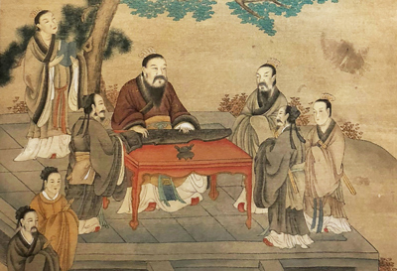
Școala lui Confucius
Profesorul Confucius a fost blând, binevoitor, modest și îngăduitor spun cărțile .
Ce se învăța la școala lui Confucius:
Respectul pentru părinți și strămoși;
Despre Omul superior → care întâi făptuiește, iar faptele vorbesc despre el;
Respectul față de ceilalți, fără jigniri și fără ofense;
Omul trebuie să fie neobosit în lucrări și cumpătat în vorbire;
Despre învățare și gândire;
Nepărtinirea în vorbe și fapte;
Despre virtute și rolul ei social;
Armonia – fără de care ordinea se tulbură, nimic nu se poate constui;
Despre cei săraci și demni. Despre cei bogați și nestăpâniți în mândrie.

Slide 12
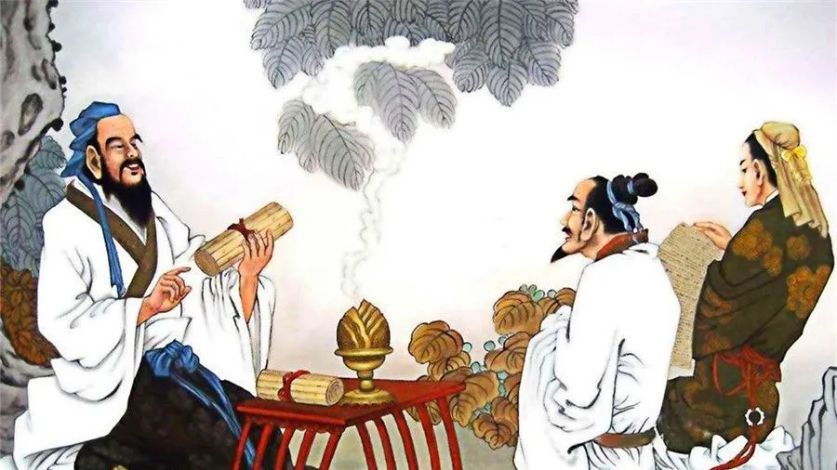
Școala lui Confucius
Ce inseamnă cunoaștere;
Dreptatea pentru tine și pentru semeni;
Despre ridicarea în rang a celor drepți, buni și învățați și și despre învățarea celor nepricepuți;
Despre fapte drepte și curaj;
Purtare potrivită, credința față de țară și neam, ceea ce se spune trebuie să se înfăptuiască;
Virtutea Omenirii;
Guvernare cu virtute, legi și prin muzică;
Să fii sărac și să nu hulești, să fi bogat șă să nu fie mândru;
Despre instruirea ordinii fără impunere.

Slide 13
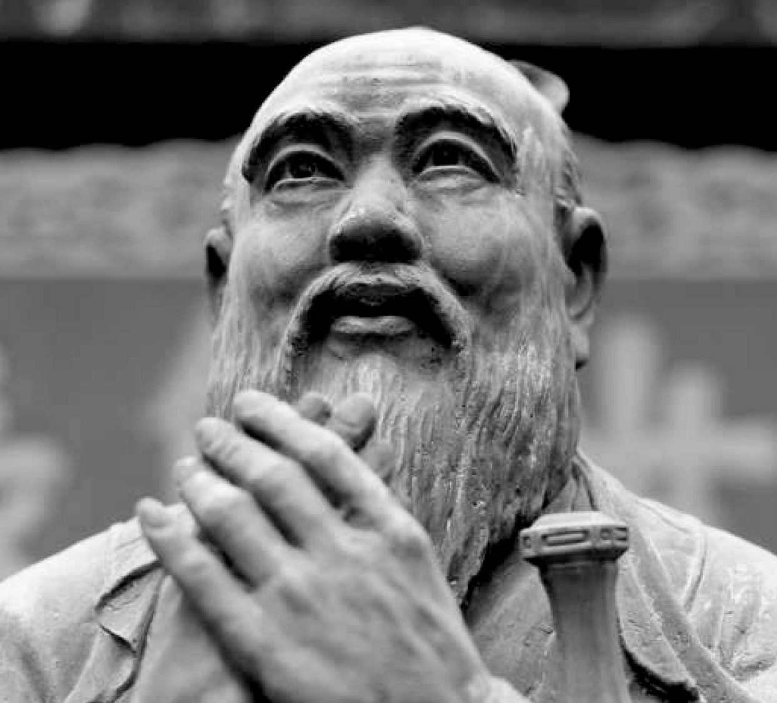
Școala lui Confucius
19. Cum se fac legile
Demnitarul X o compunea,
Demnitarul Y o cerceta și o consulta,
Ministrul de externe o îmbunătățea,
PM o desăvârșea;
Despre firea oamenilor care îi apropie și Învățătura care face diferența;
Inteligența și Prostia nu se pot preschimba.

Slide 14
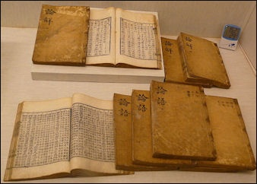
Din învățăturile lui Confucius
“Lemnul putred nu poate fi modelat” - constituie o altă zicere înţeleaptă a lui Confucius, spusă în anii vârstei venerabile, ce completează ideea selecționării cu predilecție a elementelor talentate genetic şi nepătate moral.
“În orice faci, să nu te grăbeşti şi să nu alergi după câştiguri ușoare”.
“Cine este omenos nu-i niciodată neliniştit; cine-i înţelept nu-i niciodată descumpănit; cine este curajos nu-i niciodată temător“.
Prin aceasta, Confucius consideră că omenia, înţelepciunea şi curajul sunt cele trei virtuți universale. Ele se leagă reciproc. Înţelepciunea conduce la cunoașterea omeniei, iar curajul spre practicarea acesteia.
“Virtutea este rădăcina“. Tot ce există are rădăcină şi ramuri, Confucius accentuează importanţa primordială a rădăcinii și face o analogie cu omul, relevând că, dacă acesta s-a prins cum trebuie ,,toate ramurile înfloresc”.
Înţeleptul virtuos poate să schimbe lumea când i se alătură adepții virtuții și omeniei.

Slide 15
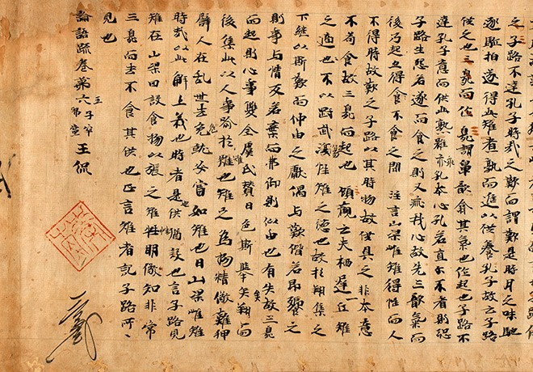
Din învățăturile lui Confucius
În tălmăcirea ideilor, Confucius apelează la faptele „Celor cinci împărați înțelepți” din istoria Chinei, arătând:
când doreau să pilduiască natura virtuții, se străduiau mai întâi să-şi conducă regatele cum trebuie;
dorind să-şi conducă regatele cum trebuie, mai întâi făceau ordine în familiile lor;
dorind să-și facă ordine în familiile lor, mai întâi se autoeducau;
dorind să se autoeduce, mai întâi își îndreptau sufletul;
dorind să-şi îndrepte sufletul, mai întâi, căutau să aibă intenții sincere;
dorind să aibă intenţii sincere, mai întâi, căutau adevărata cunoaştere în plan sufletesc.
Astfel:
- gândurile fiindu-le sincere, sufletele li se îndreptau;
- sufletele fiindu-le îndreptate, ei se puteau autoeduca;
- autoeducându-se, în familiile lor se făcea ordine;
- făcând ordine în familiile lor, regatele erau conduse cum trebuie;
- regatele fiind conduse cum trebuie, lumea se bucura de pace, bună înţelegere, prosperitate şi fericire.

Slide 16
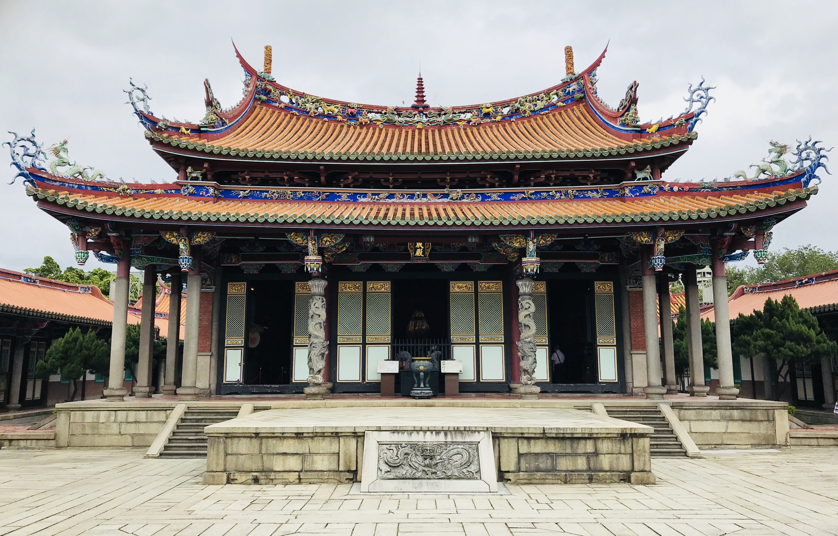
Din învățăturile lui Confucius
Printr-o educație continuă, indivizii se transformă, mergând în direcția bună, morală. Pornind de la propriul exemplu,
Confucius distinge şapte trepte în dezvoltarea omului şi înțelegerea existențială a vieții:
de la 15 ani, îţi dai seama de importanței învăţăturii şi muncii;
la 30 de ani, trebuie să atingi şi să te manifeşti eficient în cariera profesională aleasă;
la 40 de ani, distingi adevăratul înțeles al vorbelor altora, de a nu mai fi influențat de aceştia;
la 50 de ani, poți conduce înțelept şi pe alţii;
la 60 de ani, conştientizezi soarta hărăzită la cer;
la 70 de ani, te bucuri de împliniri şi laşi urmaşilor ce-ai realizat;
de la 80 de ani, trăiești, mulțumind Cerului, în armonie cu natura.

Slide 17
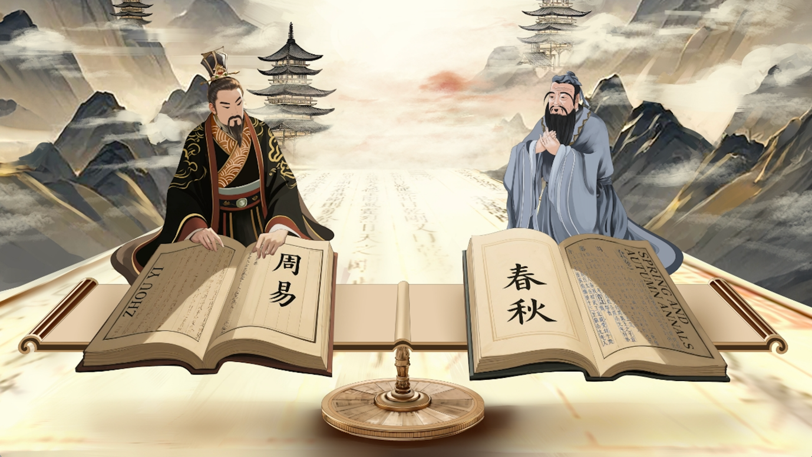
Pe scurt...
Confucius a dezvoltat și promovat cunoașterea prin etică și moralitate.
Confucius a abordat rațional studierea naturii și a tuturor lucrurilor cu efecte pozitive asupra dezvoltării științelor în China antică.
Confucius a avut o viziune holistică asupra fenomenelor naturale pentru o conviețuire în armonie, prin promovarea oamenilor ca parte a ecosistemului.
Confucius, prin “bunele maniere” și a ordinii,în interacțiunea cu materialele, a influențat alchimia chineză și studiul proprietății substanțelor pentru medicină.
Confucius a promovat studiul intens și respectul pentru educație, elemente care au contribuit la succesul de mai târziu al științelor exacte.
Confucius a promovat și susținut o abordare sistematică, etică și observativă a naturii susținând cunoașterea și importanța educației.

Slide 18
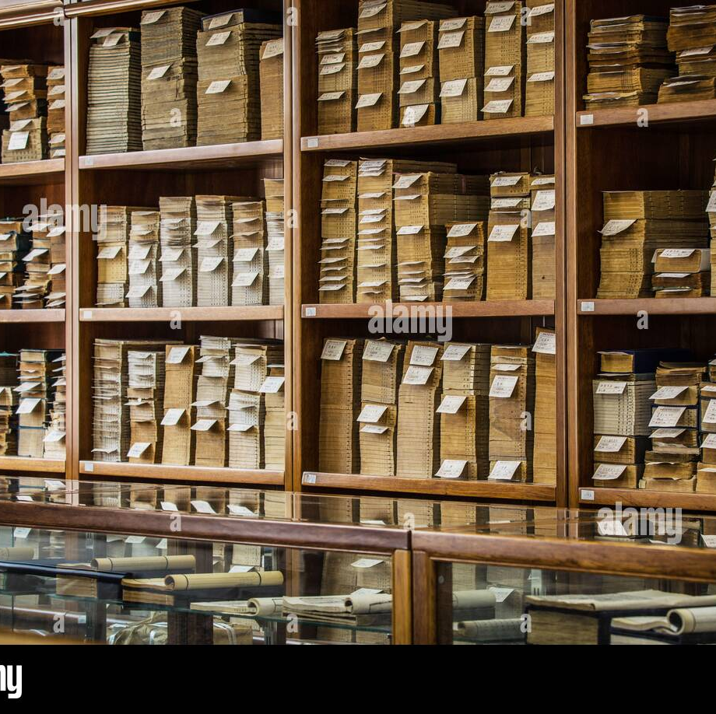
Bibliografie
Ion Buzatu: “Viața și gândirea lui Confucius”, Meteor Press, 2009
Max Weber: “Analecte”, Cartex, 2025
Confucius: “Analectele lui Confucius”, Traducere Xu Wende, Ideea Europeană, 2022
Confucius: “Cartea cântecelor”, Traducere Xu Wende, Ideea Europeană, 2022

Slide 19
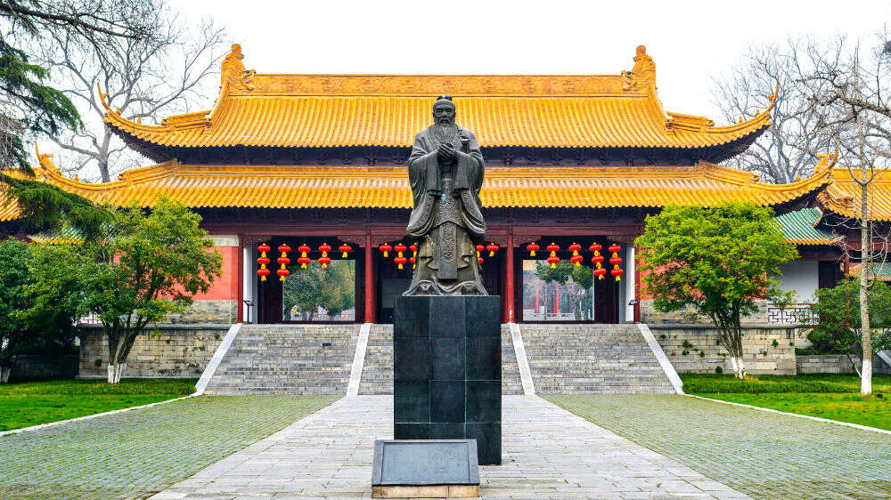
Vă mulțumesc pentru atenție!

